Slide 1
KED 실시간조회 서비스
(TCP/IP 이용)
버전번호 | Ver 2.9
기안일자 | 2014.11.20

Slide 2




I. 실시간 조회서비스
1. 서비스 개요
한국기업데이터의 기업정보 실시간 조회 서비스를 이용하기 위하여 외부기관 시스템에서 기업정보에 대한 식별 Key를 이용하여 데이터를 요청할 때(HTTPS 이용) 해당 기업에 대한 기업정보를 실시간으로 제공(XML 파일)하는 서비스
외부기관
KED
HTTPS 통신, 기업식별정보
기업정보 요청
요청기업 조회
INTERNET
이용자
기업정보 제공
데이터 생성
KED DB
KED CRETOP
HTTPS 통신, XML, Base64Encoding
  * 기본적인 HTTP 통신 및 SSL 인증을 통한 HTTPS 통신
  * 데이터를 XML로 제공
  * BASE64Encoding/Decoding

Slide 3
I. 실시간 조회서비스
2. 프로세스
고객사
KED
기업 정보조회 요청
(기업식별정보 전송)
E017
기업식별정보 수신
해당 기업체
정보 생성
기업정보 수신
E017
기업정보 조회결과 송신

Slide 4
I. 실시간 조회서비스
3. 전문 종류
2. 통신전문 종류
No | 전문종류 | 전문번호 | 내 용 | 발신기관 | 수신기관
1 | Company Search2 | E017 | 단기연체 등의 정보를 요청하기 위해 기업식별정보 전송 | 고객사 | KED
2 | Company Information | E017 | 기업식별정보를 통해 요청 받은 업체의 정보를 전송 | KED | 고객사
2. 1 고객사 사용 전문
No | 전문종류 | 전문번호 | 내 용 | 발신기관 | 수신기관
1 | Company Search2 | E017 | 단기연체 등의 정보를 요청하기 위해 기업식별정보 전송 | 고객사 | KED
2. 2 KED 사용 전문
No | 전문종류 | 전문번호 | 내 용 | 발신기관 | 수신기관
1 | Company Information | E017 | 기업식별정보를 통해 요청 받은 업체의 정보를 전송 | KED | 고객사

Slide 5
I. 실시간 조회서비스
4. 전문 Layout
3.1 기업정보 요청 양식 (E017)
■ 설 명 : 외부기관으로부터 특정 기업에 대한 Briefing 정보 조회 요청
■ U R L 명 : companySearch2 (REQUEST) - HTTPS 통신
■ 전문흐름 : 외부기관 => KED
3.1.1 전문구조
Parameter 명 | Not Null | Type | 영문명 | 설 명 | 비고
아이디 | Y (필수) | Var2(20) | user_id | 외부기관 크레탑+ 아이디 | ‘고객사ID’ 값 고정
처리구분 | Y (필수) | Char(1) | process | 조회(S)
사업자번호 | N (선택) | Var2(10) | bzno | 사업자번호/법인번호/주민번호 中 1개는 필수로 있어야 함
법인번호 | N (선택) | Var2(13) | cono
주민번호 | N (선택) | Var2(13) | pid |  | 값 입력할 필요 없음
개인정보조회동의여부 | Y (필수) | Char(1) | pid_agr_yn | Default ‘N’ 값 입력
전문번호 | Y (필수) | Char(4) | jm_no | 요청할 데이터의 종류 구분 | E017
  * 주의 사항
  - ‘주민번호’의 경우는 ‘E017’이 아닌 타 전문에서 사용하니 입력하실 필요가 없습니다.
  * URL 명 및 전문 양식은 일부 변경될 수 있습니다.

Slide 6
I. 실시간 조회서비스
4. 전문 Layout
3.2 기업 Briefing 전문 (E017)
■ 설 명 : 요청한 업체에 대한 기업 Briefing 정보를 전송한다.
■ U R L 명 : companyInformation (RESPONSE) - HTTPS 통신
■ 전문흐름 : KED => 외부기관
3.1.1 전문구조
Parameter 명 | Not Null | Type | XML 태그명 | 설 명 | 비고
전문레이아웃 명세서 참조 (엑셀파일)
* 전문구조에 대한 내용은 별도 엑셀 파일 제공
  * URL 명 및 전문 양식은 일부 변경될 수 있습니다.

Slide 7
I. 실시간 조회서비스
4. 전문 Layout
3.3 코드 테이블
1. 에러코드 (Header 부분)
코드 |  | 설명 | 비고
정상 | 00 | OK | 정상
에러 | 01 | Parameters are required
 | 02 | No results found | KED코드가 없는 경우
 | 03 | Invalid credentials | 권한을 부여받지 않은 전문번호를 요청한 경우
 | 04
 | 05
 | 06
 | 07
 | 08
 | 99 | Failure | 기타 오류

Slide 8
Ⅱ. 연계 프로토콜
전송 프로토콜
  기본적인 HTTP 통신 및 SSL 인증을 통한 HTTPS 통신
  XML 이용
2. 접속 서버정보
기관 | 구 분 | IP | PORT | 비고
고객사 | 개발 서버
 | 운영 서버
KED | 개발 서버 | 218.55.37.204 | 5056 | https 통신
 | 운영 서버 | 218.55.37.214 | 5056 | https 통신
* 개발 : http://testkedex.smpploan.co.kr:5056/invoke/infoInquiry.Service/companySearch2?(해당 파라미터)
* 운영 : https://kedex.cretop.com:5056/invoke/infoInquiry.Service/companySearch2?(해당 파라미터)

Slide 9
Ⅲ. 업무연계
1. 연락처
기관 | 담당역할 | 담당자명 | 전화번호 | 이메일
고객사 | 현업 담당자
 | 분석 및 정의
 | 개발
KED | 현업 담당자
 | 네트워크 | 송상근 과장 | 02-3215-2604 | song@kedkorea.com
 | 분석 및 정의 | 손용준 과장 | 02-3215-2664 | yjson@kedkorea.com
 | 개발 | 한규동 대리 | 02-3215-2670 | hkdong711@kedkorea.com
2. 일정 (일정 변경 가능)
기간 | 내용 | 담당자
오픈 예정 일자 :

Slide 10
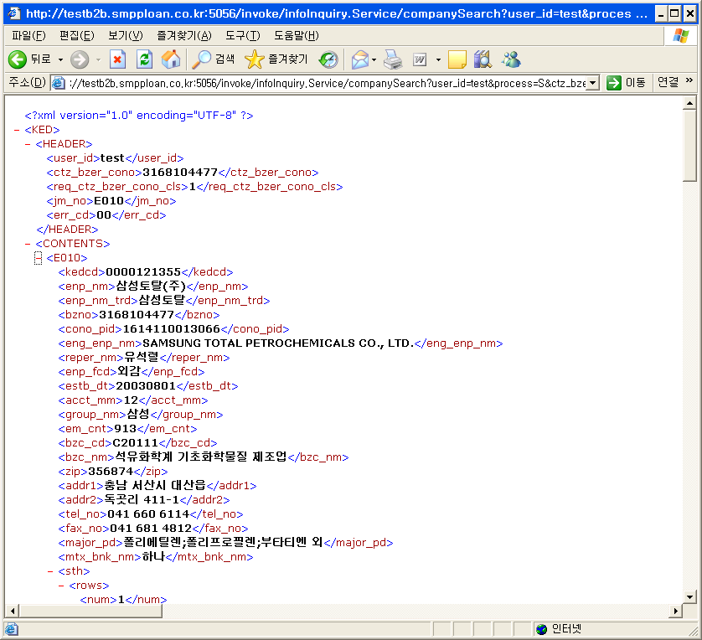
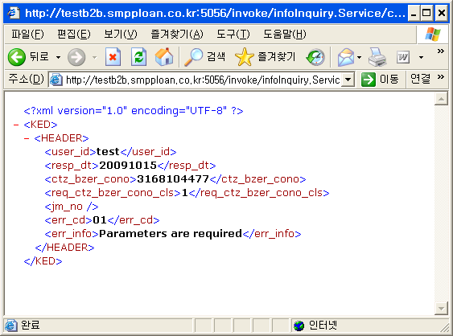
Ⅳ. 참고자료
XML구성 예시
https://testkedex.cretop.com:5056/invoke/infoInquiry.Service/companySearch?
user_id=고객사ID&process=S&bzno=3128207294&cono=1615210001141&pid_agr_yn=N&jm_no=E017
정상처리
에러발생

